Slide 1
Базовые операции и математические функции в вычислениях
с плавающей запятой в одинарной и половинной точности
Заголовок
Цифровая 3D-медицина
Подзаголовок презентации
Результаты в области компьютерной графики и геометрического моделирования
Н. С. Кудряшов, С. В. Боганов, А. Н. Арисова
Руководители: И. Б. Мееров, В. Д. Волокитин
ННГУ им. Н. И. Лобачевского, Институт ИТММ
Май, 2019г.

Slide 2
Предметная область
Вычисления с плавающей запятой имеют широкий спектр применения (численное моделирование в физике, химии, биологии, медицине, финансах…).
В зависимости от режима точности:
корректность вычислений
производительность вычислений
Важно
Актуальность работы:
1. В современных CPU поддерживаются аппаратно только числа одинарной и двойной точности.
2. В ряде приложений использование половинной точности приводит к экономии времени и памяти.
3. Напротив, в ряде приложений требуется использование расширенной точности.

Slide 3
Аналогичные работы
На сегодняшний день существует множество реализаций арифметики с плавающей запятой в вычислительной технике, в большинстве своем, регламентируемые стандартом IEEE-754
Библиотеки чисел произвольной точности:
GNU MPFR/GMP
LibBF
и другие
MPFR: широкий спектр возможностей (произвольная точность, множество математических функций, гарантируется точность вычислений в соответствии со стандартом).
Представляет интерес вопрос о сравнении производительности вычислений в разных режимах точности.

Slide 4
Цель работы
Цели:
Изучение методов реализации операций с плавающей запятой в разных режимах точности, описанных в стандарте IEEE-754
Задачи:
Разработка типов данных binary16, binary32 с поддержкой операций:
- сложение/вычитание
- умножение
- деление («быстрые» алгоритмы)
Реализация аппроксимаций мат. функций (sin, cos, exp, ln, sqrt, erf)
Разработка демо-приложения (финансовая математика)
Сравнение производительности вычислений в разных режимах точности на примере задачи финансовой математики

Slide 5
Внутреннее представление чисел
Представление чисел с плавающей запятой в стандарте IEEE-754
Действительное число в арифметике с плавающей запятой:
𝑎= ±𝑚₀.𝑚₁𝑚₂… 𝑚_{𝑝−1}∗ 𝛽^{𝑒}
где 𝛽 − основание системы счисления, 𝑝 − точность, 𝑒 − порядок числа
*
binary_16
*
binary_32
binary_64
*

Slide 6
Основные алгоритмы
Реализованы следующие методы (для binary16, binary32):
Сложение
Умножение
Деление
3.1 Метод Ньютона-Рафсона
3.2 «Быстрое» деление
3.3 «Точное» деление
4. Квадратный корень
4.1 «Быстрый» квадратный корень
4.2 «Медленный» квадратный корень
5. Натуральный логарифм
6. Экспонента
7. Функция ошибки
8. Дополнительная функция ошибки
9. CdfNorm – кумулятивная функция распределения стандартного нормального распределения
АРИФМЕТИКА
ФУНКЦИИ

Slide 7
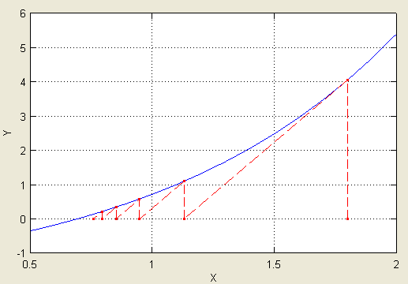
Алгоритм деления
Делитель приводится к промежутку [0.5, 1] путем сокращения дроби (N / D)
Вычисляется начальное значение X0 для нахождения числа, обратного делителю (1 / D)
X0 = (48 / 17) - (32 / 17) * D (минимизируется максимальное значение абсолютной ошибки на промежутке [0.5, 1])
Применяется несколько итераций метода Ньютона: каждое следующее значение X(i + 1) находится следующим образом X(i+1) = X(i) * (2 - D * X(i))
Полученное число Xn умножается на делимое (N) и полученный ответ записывается в частное (Q)
Частное (Q), делимое (N), делитель (D)
Q = N / D ~ Q = N * (1 / D)
*
* https://en.wikipedia.org/wiki/Division_algorithm

Slide 8
Аппроксимация
0 | 1 | 2 | 3 | 4 | 5 | 6 | . | 7 | 8 | 9 | 10 | 11 | 12 | 13 | 14 | 15 | 16 | 17 | 18 | 19 | 20 | 21 22
Заранее посчитанное значение из 1-ой хэш-таблицы | Заранее посчитанное значение из 2-ой хэш-таблицы | Вычисление ряда Тейлора
e1
e2
e3
=
*
*
answer
Elementary_Functions__Algorithms_and_Implementation__2nd_ed.___Muller_2005-10-24_.pdf

Slide 9
Структура библиотеки

Slide 10
Эксперименты
Анализ корректности:
Метод: вычисление максимальной и средней относительных ошибок расчетов.
Эталонное значение: базовые операции и математические функции стандартной библиотеки языка С.
Вывод: анализ корректности показал, что результаты вычислений соответствуют теоретическим ожиданиям.
Анализ производительности:
Тест: типичная задача финансовой математики – оценивание опционов

Slide 11
Приложение
Предметная область: анализ финансовых рынков.
Финансовый рынок – рынок облигаций (безрисковые активы) и акций (рисковые активы)
Финансовый рынок описан классической моделью Блэка-Шоулса*.
Опцион европейского типа: контракт, дающий право игроку P1 купить акции у игрока P2 в момент времени T по цене К.
Задача: вычислить цену опционного контракта.
* Black F., Scholes M. The pricing of options and corporate liabilities // Journal of political economy . – Vol. 81.3 (1973): pp. 637-654.

Slide 12
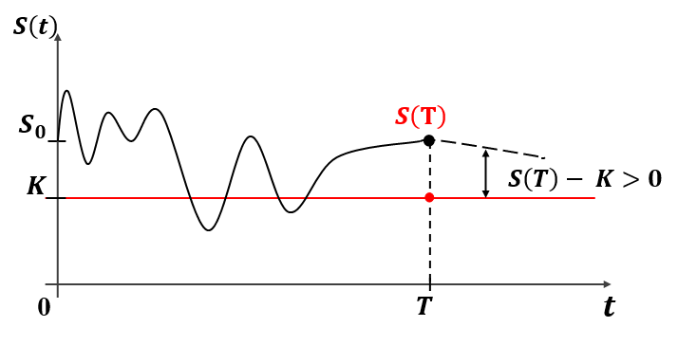
Опцион

Slide 13
Формула Блэка-Шоулса
Согласно теории Блэка-Шоулса, цена опциона С может быть вычислена следующим образом:

Slide 14
Демо-приложение

Slide 15
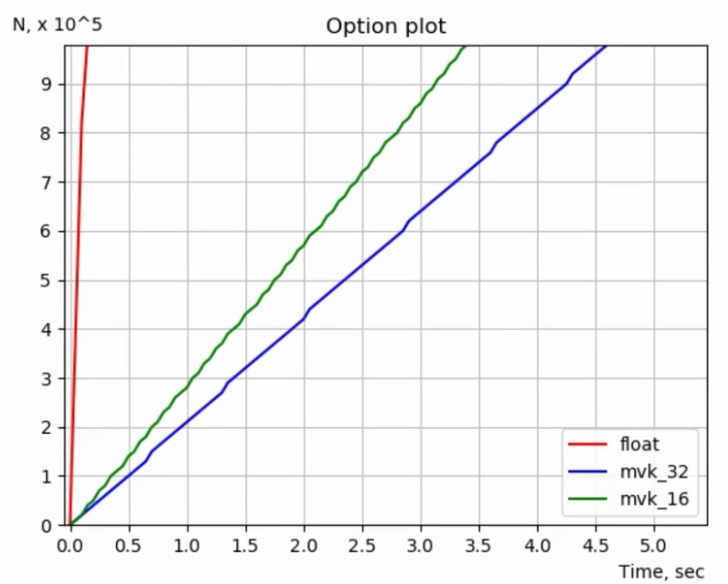
Демо-приложение
Половинная точность работает быстрее одинарной на 25%

Slide 16
Демо-приложение

Slide 17
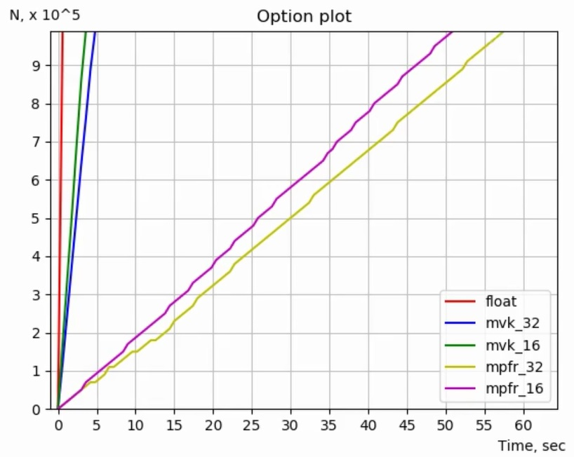
Демо-приложение
Половинная точность MPFR работает быстрее одинарной на 12%
Реализованная библиотека работает быстрее MPFR в 11 – 17 раз

Slide 18
Основные результаты
1. Реализована библиотека для представления чисел с плавающей запятой одинарной и половинной точности.
2. Реализованы оптимизированные алгоритмы (сложение, умножение, деление, математические функции).
3. Корректность работы программы подтверждена анализом ошибок в сравнении с реализацией типа float в языке C.
4. Разработано демонстрационное приложение: оценивание опционов европейского типа.
5. Использование половинной точности приводит к ускорению вычислений на 25%.
6. Ускорение по сравнению с MPFR составляет 11-17 раз.
Открытый код библиотеки:
https://github.com/frixinglife/floating_point

Slide 19
Заголовок
Спасибо за внимание!
Подзаголовок презентации

